Slide 1
PT.YMPI デジタルトランスフォーメーションによる工場業務効率化
2018年度版_中間
2019年２月1日
Digital Transformation Team
活動人員 25名
YPM中間報告会

Slide 2
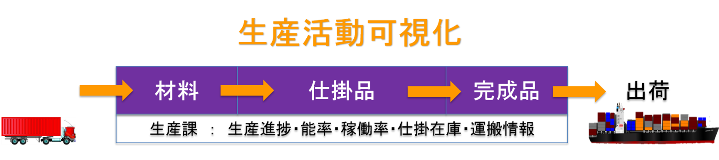
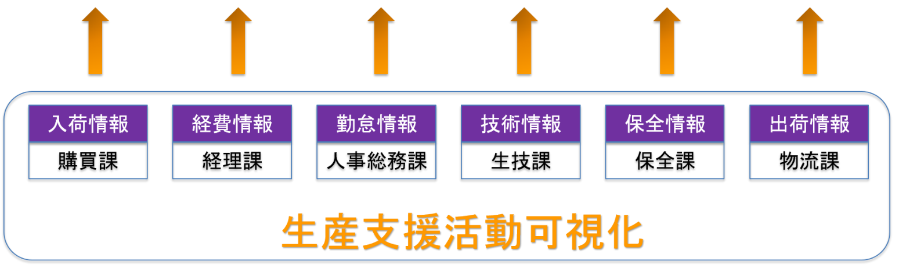
１．改善テーマ
入荷
工場の状況をリアルタイムに可視化する

Slide 3

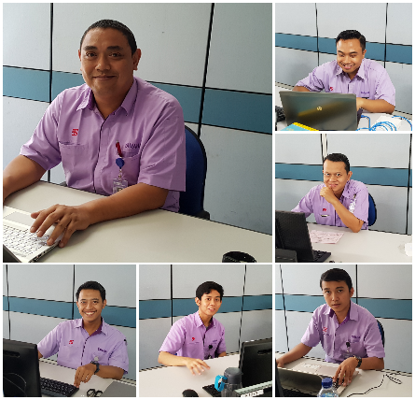
２．改善計画
自社開発のメリットを生かして、作って！使って！直して！、 スピーディな開発
開発システム名 : MITA
開発費用 : 自社開発（6人）
開発期間 : 2018年4月～（10ヶ月）
投資費用 : USD 92,000（現時点)
開発チーム
合計 6人
今期投資費用 | USD
本サーバー | 30,000
コンピューター端末 | 10,000
タブレット端末 | 15,000
ミニPC | 7,000
バーコードリーダー＆プリンター | 8,000
大型テレビ | 9,000
開発ソフト | 5,000
LAN＆ネットワーク機器 | 8,000
合計 | 92,000

Slide 4
材料＆完成品のＩＴ化
2018年度版_中間
YPM中間報告会

Slide 5
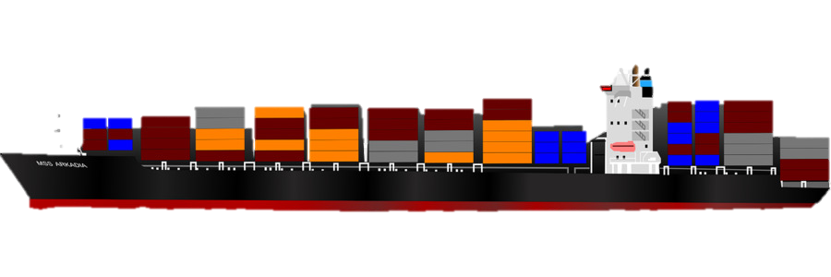

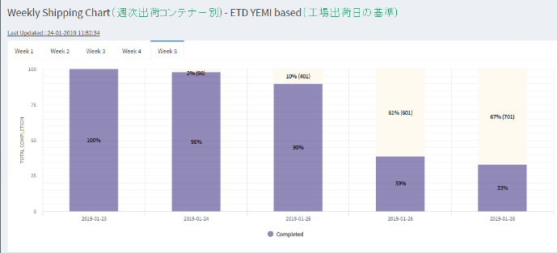


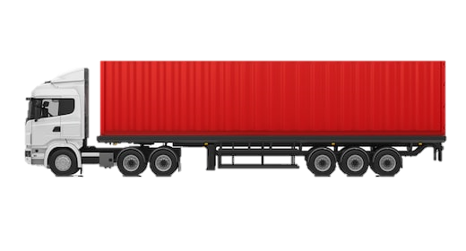
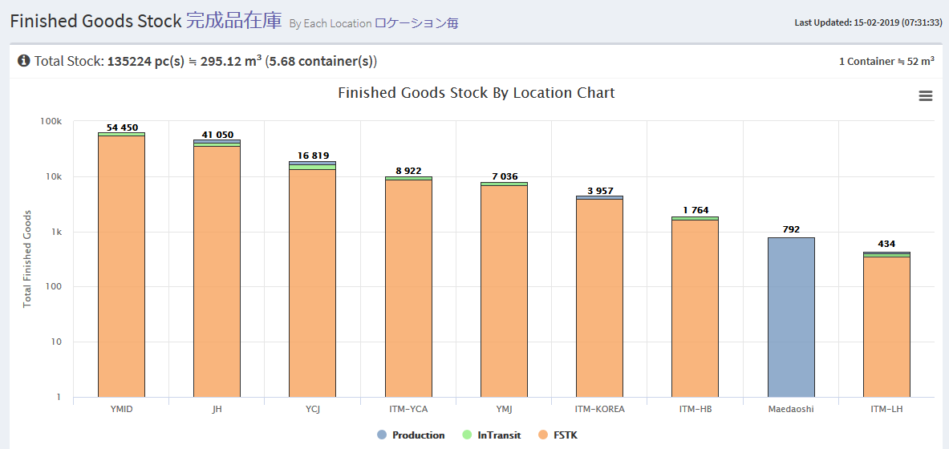
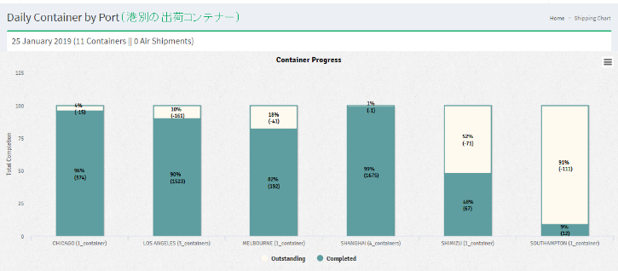
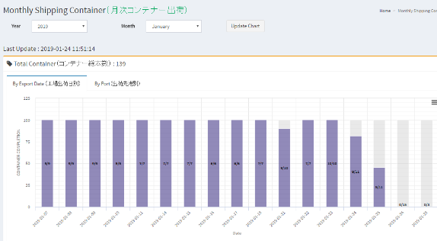
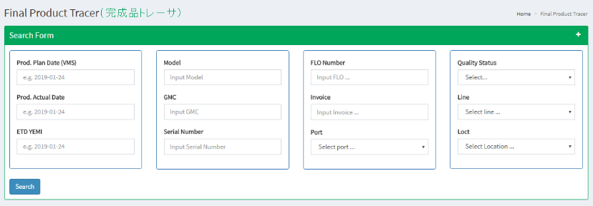
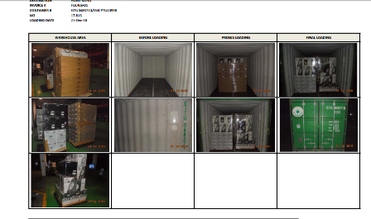
１．物流のIT化（完成品在庫・工場出荷をリアルタイムに可視化）
週次出荷計画と
完成品出来高達成状況
完成品在庫
工場出荷
各コンテナーの達成状況
完成品出来高在庫（ＳＯ・港別）
月次コンテナー出荷計画と
完成品出来高達成状況
出荷時の写真記録
出荷品の追跡システム
出荷済み記録
実績・状況フィードバックの迅速化と出荷業務の効率化

Slide 6
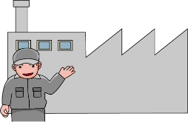


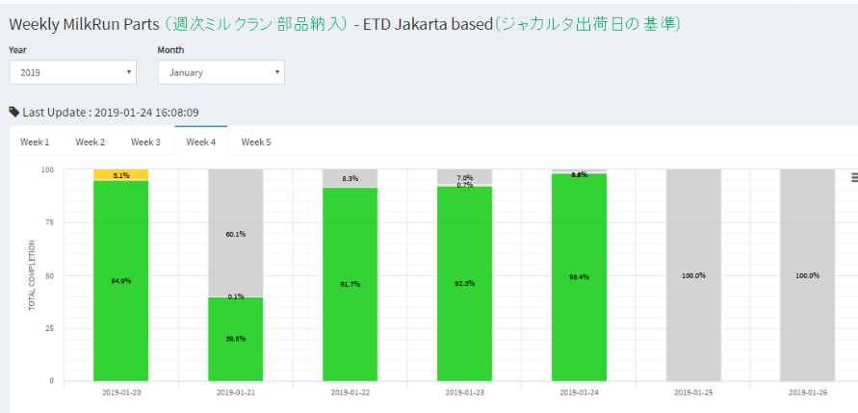
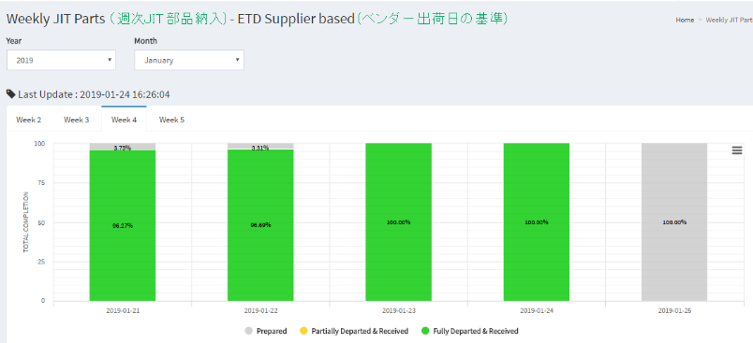
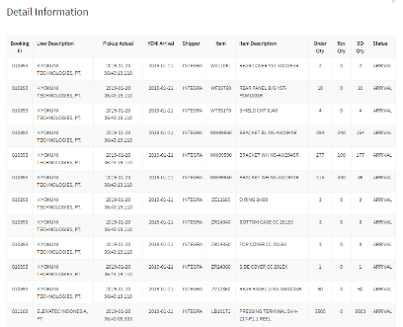
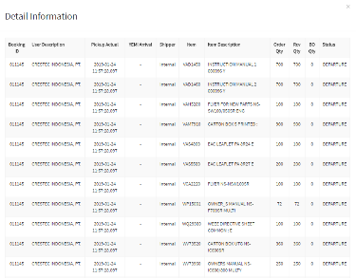
２．購買のIT化（ベンダー出荷・工場入荷をリアルタイムに可視化）
ベンダー出荷
ＹＥＭＩ入荷
ミルクラン部品のベンダー出荷
ＹＥＭＩ入荷情報
ＪＩＴ部品のベンダー出荷
ＹＥＭＩ入荷情報
ＰＯ詳細情報
ＰＯ詳細情報
実績・状況フィードバックの迅速化と受入業務の効率化

Slide 7
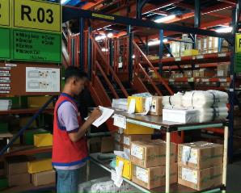
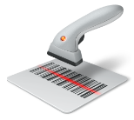

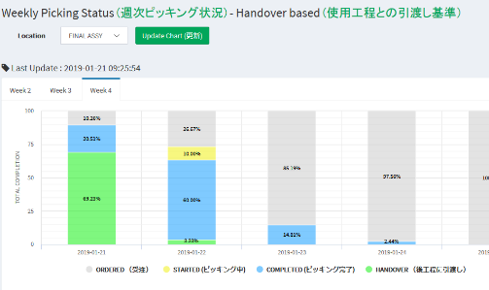
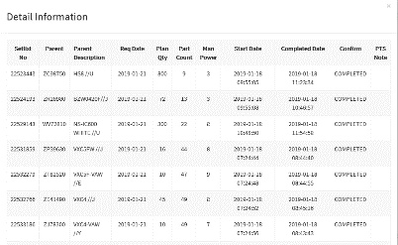
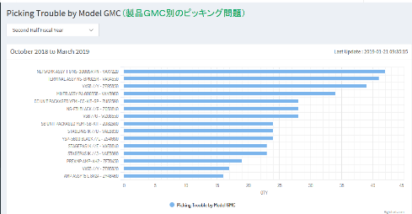
３．購買のIT化 （ピッキング進捗をリアルタイムに可視化）
■ IT化で材料ピッキング進捗を５段階で可視化
ピッキング予定
ピッキング中
ピッキング完了
ピッキング問題
引取り完了
バーコードにてピッキングの
進捗を更新
ＳＡＰのピッキングリストのデータを用いて、
ＩＴ化でピッキング作業の進捗をリヤールタイムでモニターし、可視化する。
ピッキング問題に対する各課のスピーディな対応
ができるようになった。
ピッキング詳細
ピッキング問題監視
ベンダー別・品番別
実績・状況フィードバックの迅速化とピッキング業務の効率化

Slide 8
生産進捗のＩＴ化
2018年度版_中間
YPM中間報告会

Slide 9
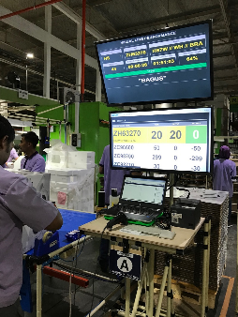
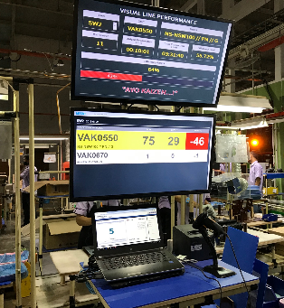
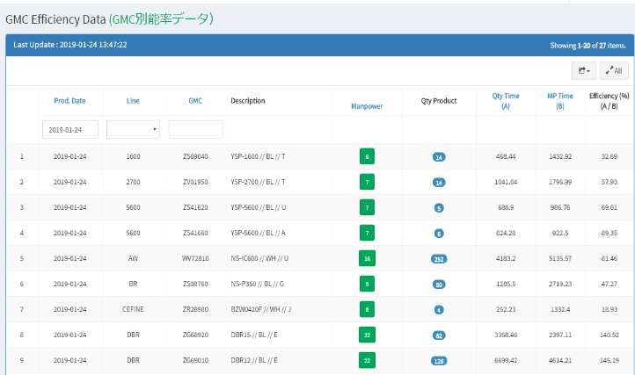
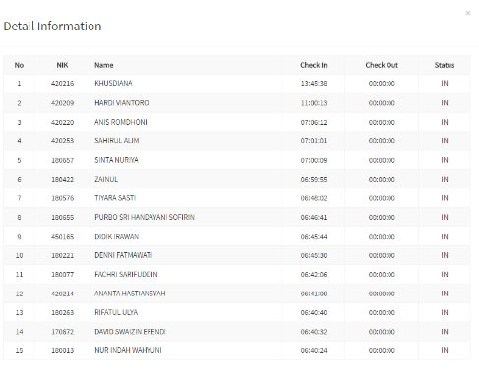
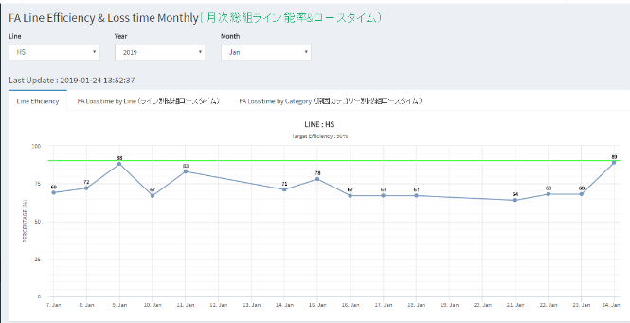
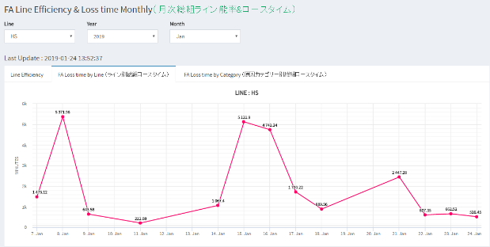
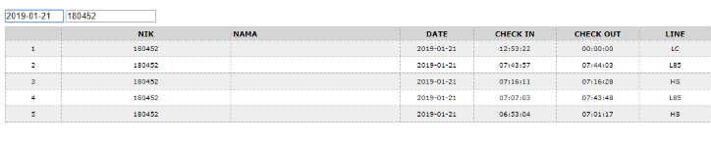
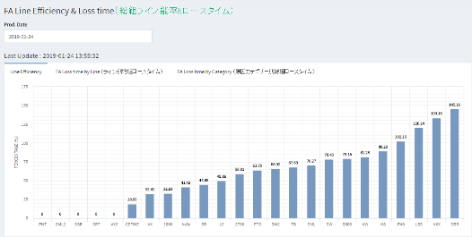
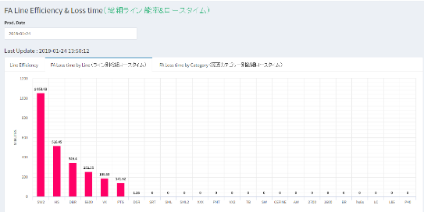
１．生産のIT化（人工程をリアルタイムに可視化）
生産進度情報’
ライン別要員情報
ライン別能率
ライン別ロスタイム
作業者異動情報
全ラインロスタイム
全ライン能率
実績・状況フィードバックの迅速化とデータ収集率の効率化

Slide 10
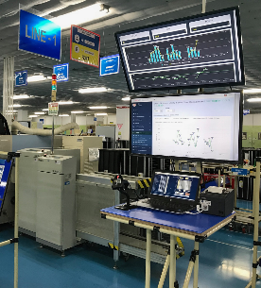
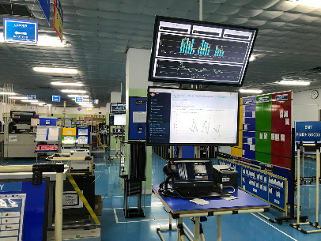
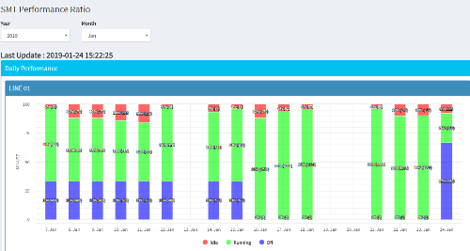
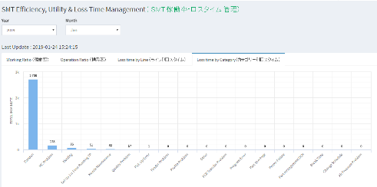
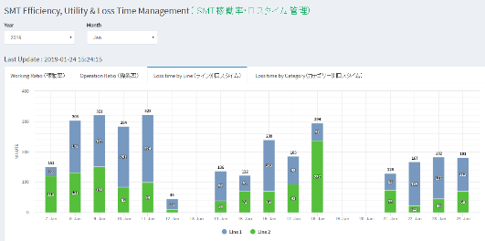
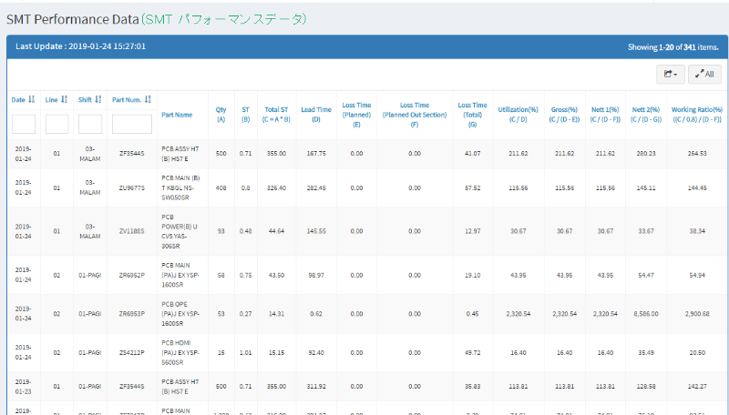
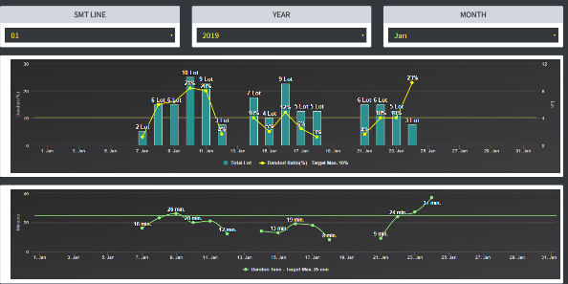
２．生産課のIT化（機械工程をリアルタイムに可視化）
設備稼働率
設備チョコ停情報
ロスタイム情報
生産進度情報
段取り実績・比率情報
実績・状況フィードバックの迅速化とデータ収集の効率化

Slide 11
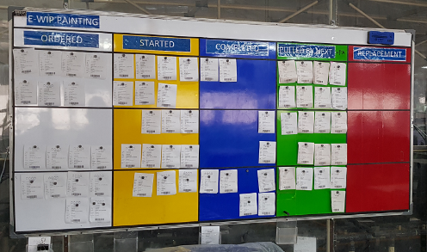

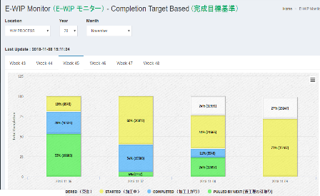
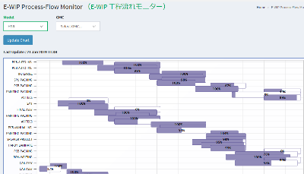
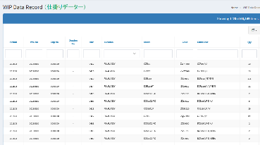
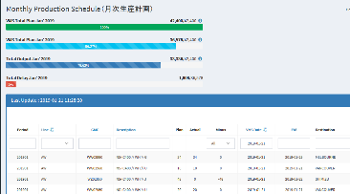
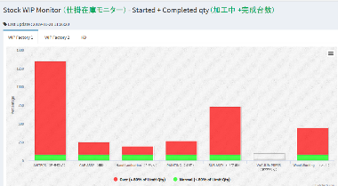
３．生産管理のIT化（生産進捗をリアルタイムに可視化）
■ IT化で各工程の生産進捗を５段階で可視化
生産予定
生産中
生産完了
生産不良
引取り完了
SAPの指図データを用いて、 ＩＴ化で各工程での
生産の進捗をリヤールタイムでモニターし、可視化する。
工程間生産計画の同期・連動が可能となり、
互いの 工程作業を同期化し、生産効率化することが出来た。
現場はバーコードにて各生産指図の進捗を
更新し、サーバーに情報を提供する
全体指図の達成状況
仕掛り在庫データ・正常性確認
実績・状況フィードバックの迅速化と間接業務の効率化

Slide 12
構内物流のＩＴ化
2018年度版_中間
YPM中間報告会

Slide 13

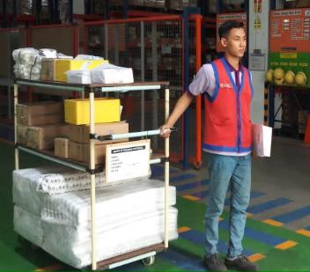
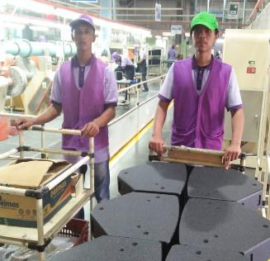
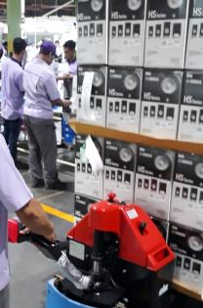
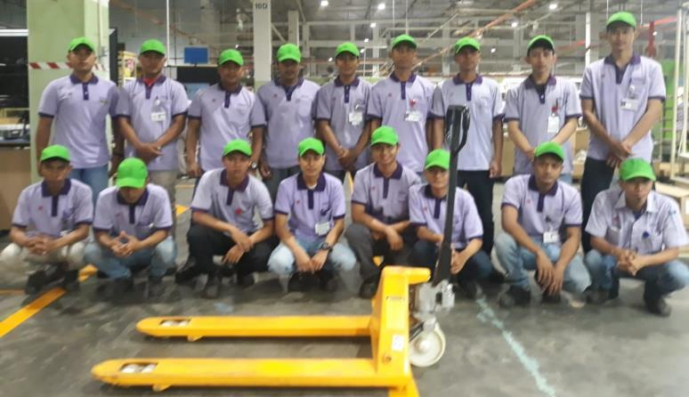

１．生産課・購買課の合同IT化 （搬送チームの統括）
チーム名称:
ＩＴ化
統括化
ピッキング搬送 ：購買課
仕掛搬送 ：各職場の生産課
完成品搬送 ：生産課・物流課
構内物流搬送チーム ： 生産課
49人→23人に搬送要員削減
課別管理から統括管理及びIT化によって搬送の全体効率向上

Slide 14

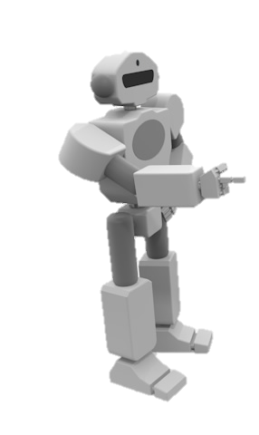
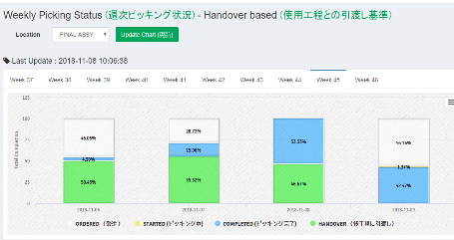

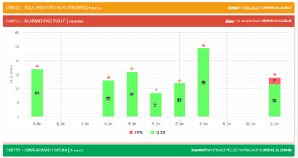


２．生産課のIT化（ピッキング・生産進度と構内物流の同期化）
■IT化でピッキング・生産進度と構内物流搬送指示の同期化
ピッキング完了
生産完了
運送指示
到着
引取り完了
ピッキング完了・生産完了のデータを用いて、前工程しか搬送指示できない仕組となり、前工程がＪＩＴで搬送指示・予約の仕組みができるようになった。
前工程が引取り依頼
コンピューターがタブレット端末を携帯する運搬作業者に効率的に仕事の割り当てを行う。
搬送指示
前工程が引取り依頼
運搬者別進捗
運送指示状況
引取り仕組化による仕掛在庫の管理向上と搬送業務効率化

Slide 15






３．生産のIT化 （搬送作業稼働率をリアルタイムに可視化）
■IT化で搬送活動状況を３段階で監視し、能率と稼働率の管理が可能となり、生産性向上に繋がった。
搬送中
到着
指示待ち
コンピューター指示通りに搬送
稼働率状況の監視
コンピューターから搬送指示待ち
負荷変動・稼働率状況に応じて要員変動体制で搬送業の務効率化

Slide 16




４．生産の改善（完成品搬送経路の最適化）
2号棟総組み
1号棟総組み
スパゲティーチャートで
無駄な搬送動き
直線チャートで
搬送最適化
完成品の搬送
完成品の搬送
総組の工程流れの向きを統一化、
レイアウト再編した。
搬送距離短縮 1,97万歩/年
≒1,380km/年
経路の最適化による搬送作業効率向上

Slide 17
生産支援のＩＴ化
2018年度版_中間
YPM中間報告会

Slide 18









１．品質保証課のIT化（出荷検査をリアルタイムに可視化）
出荷検査の記録情報
出荷検査活動
出荷検査の不適合情報
週次出荷における出荷検査進捗
ロットアウト情報
整番リスト
ロットアウト対応情報
詳細製品内容
実績・状況フィードバックの迅速化と検査業務の効率化

Slide 19











２．生産技術課のIT化（製品情報・開発ステージを電子化・共有化）
新製品
モデル別の最新図面
生産品
モデル別最新ＢＯＭ
各モデルの作票
各モデル設変情報
対応状況
製品の開発ステージ情報
各工程標準工数
不定材料の使用量
各モデルの治工具情報
各ステージの問題点＆対策
フィードバックの迅速化と生技業務の効率化

Slide 20







３．保全のIT化（保全活動をリアルタイムに可視化）
設備の点検項目
メンテナンス活動
計画保全の日程
（計画停止情報）
日常点検情報
計画保全の情報
メンテナンス部品の自動発注
修理進捗・計画情報
修繕記録
問題・状況フィードバックの迅速化と保全業務の効率化

Slide 21




４．経理のIT化 （経費・間材・補助材の予実績を可視化）
補助材
間材
各職場の経費予実績
職場別の経費予算の使用状況
経費の詳細情報
搬送距離短縮 1.97万歩/年
≒1,380km/年
経費の予算情報
見える化によって無駄を明確化となり、経費削減活動に繋がる

Slide 22









５．総務人事のIT化（勤怠・産業・交代情報をリアルタイムに可視化）
人事担当
勤怠活動
日常残業状況
残業予算対実績状況
各社員の勤怠情報（詳細）
日常勤怠状況
打刻、申請対実績情報
打刻、欠席理由情報
ＷＥＢメッセージで
社員は人事と確認やり取り
給与計算の精度アップ(社員クレームのゼロ化)と給与計算業務の効率化

Slide 23







６．MISのIT改善 （IT資産管理の可視化）
IT資産
現場で支給されたIT機器
の定期棚卸
全体IT資産台帳
ロケーション別情報
各IT機器に
QRコードで物品管理
エンドユーザー別情報
部門責任者別
正確で効率の良いIT機器管理の実現

Slide 24
完成品出向実績のＩｏＴ 化
2018年度版_中間
YPM中間報告会

Slide 25




１．MISのIT改善 （コード集約＆データ収集の無人化）
パレット単位コード
↑
RFIDアンテナ
品番・品名
総組から完成品倉庫に出向実績の収集
出荷先（港）
出荷台数（同じパレット）
出荷台数（同じコンテナー）
↑
RFID アンテナ
完成品整番リスト
工場出荷実績のデーター収集
パレット単位コード化のメリット
データ読取り回数削減 （一括読み取り）
システムで完成品受払のデータ処理の簡素化
RFIDでの読み取りをスムーズになる
RFID化のメリット
データ読取りの無人化
誤出荷の防止の仕組み
集約化＆無人化によるデータ収集の効率化

Slide 26
改善効果
2018年度版_中間
YPM中間報告会

Slide 27

１．改善効果（納期遵守工場）
可視化によって工場が一体化となり、納期遵守率向上に繋がった！
生産業務の効率向上
平均遵守率 99.80%
未達成要因 -0.02%
設備 -0.09%
材料 -0.07%
品質 -0.03%
生産支援業務の効率向上
Q4
Q1
Q2
Q3

Slide 28
２．改善効果見込み金額
これから、YEMIでの IT化活動の横展・浸透・拡大によって
更なる コスト低減化・工場効率化 に推進中！
生産進捗会議・調整会議を大幅に８０％削減 | 48,300
構内物流の効率化による要員２６人削減 | 125,500
生産職場の事務（ペーパー）作業７５％削減 | 36,200
作業効率化による要員４人削減（保全・ピッキング） | 14,500
生産進度の効率化による残業代１０％ 削減 | 62,000
to be continued | ～
年間効果見込み金額 USD 合計 | 286,500

Slide 29
TERIMA KASIH
2018年度版_中間
YPM中間報告会

